Slide 1
КАЛЕНДАРЬ
ЗНАМЕНАТЕЛЬНЫХ
И ПАМЯТНЫХ ДАТ
АВГУСТ 2020
МБУК «Хиславичская МЦБС»

Slide 3
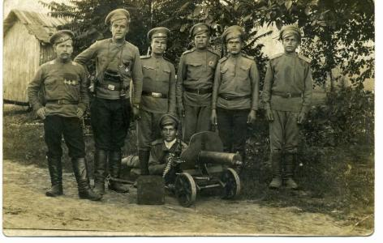
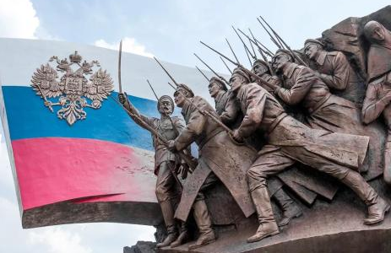
.
День памяти российских воинов, погибших в Первой мировой войне.
Война 1914 года является одной из самых кровопролитных, унесших миллионы жизней. В конфликт были втянуты 38 независимых государств из 59: не только Европа, но и Африка, Дальний и Ближний Восток. Мир разделился на 2 стороны: войска Антанты (34 государства, включая Россию) и Центральной державы (Германия, Турция, Австро-Венгрия и Болгария). Причиной сражения послужили скачки в экономическом развитии стран и противостояние мировых держав. Около 11 миллионов убитых воинов и 22 миллиона раненных – таков итог Первой мировой войны. В России установлена памятная дата в честь жертв данного конфликта

Slide 5
День Воздушно-десантных войск – профессиональный праздник служащих воздушно-десантных войск.
Праздник приурочен ко дню рождения десантных войск 2.08.1930.
Памятная дата берет начало 2 августа 1930 года, когда десантное подразделение осуществило высадку с самолета для выполнения боевой задачи.
Герой Советского Союза Василий Маргелов стал самым известным командующим в истории российских ВДВ. В его честь отечественные десантники в шутку именуют себя «Войска Дяди Васи».
Благодаря Маргелову тельняшки стали частью официальной формы ВДВ. Он позаимствовал идею у моряков, однако полосы были заменены на синий окрас – цвет неба.
Арбуз – является частым угощением на праздничном столе в честь Дня ВДВ. Этот обычай появился после того, как советские войска были выведены из Афганистана, где арбуз считается праздничным лакомством и появляется на столах на важных мероприятиях.
Традиция купания в фонтанах имеет несколько о
бъяснений. По одной из них это позволяет стать
ближе к небу, так как оно отражается в воде. Еще
одно объяснение можно найти в народном календаре.
День ВДВ совпадает с Ильиным днем, после которого,
согласно приметам, купаться нельзя.
.

Slide 6
2 августа

Slide 7
Ильин день 2 августа. Это народно-христианский праздник. Он заменил языческое торжество, посвященное богу-громовержцу Перуну. Православная Церковь в этот день почитает память святого пророка Илии.
Илия – библейский пророк, который жил в IX веке до н.э. в Израильском царстве. С ранних лет он посвятил себя служению Единому Богу. Пророк Илия жил в пустыне, проводил время в молитве и посте. Он боролся против язычества и поклонения идолам. Пророк уличил царя Ахаву и его жену Иезавель в культе Ваалу и Астарте. Илия наслал на Израильское царство трехлетнюю засуху и голод, которые закончились лишь после того, когда жрецов языческих божеств казнили.
После смерти жрецов Иезавель решила отомстить Илии и подвергла его гонению. Пророк поселился на горе Хорив, где взял в ученики Елисея. Елисей стал свидетелем вознесения на небо живого Илии в огненной колеснице, запряженной лошадьми.
Приметы и поверья на Ильин день
В День Ильи лето заканчивается.
Дождливый день – в году будет мало пожаров.
Сильный гром 2 августа – на протяжении года будет часто болеть голова.
Если в Ильин день попасть под дождь, то весь год будет крепкое здоровье.
После 2 августа комары и мухи не кусаются.
.

Slide 8
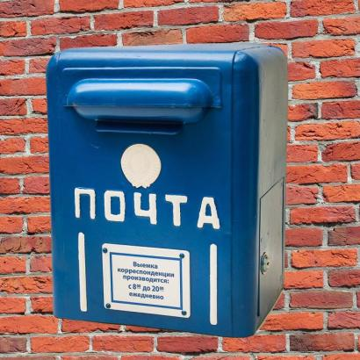
2 августа –
ДЕНЬ РОЖДЕНИЯ ПОЧТОВОГО ЯЩИКА

Slide 9
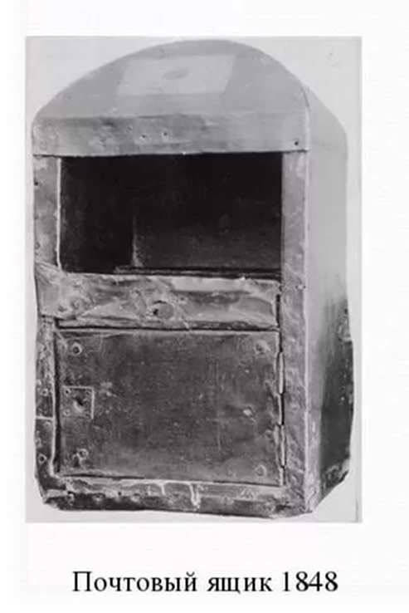

Slide 10
В мире День рождения почтового ящика принято отмечать 2 августа – в день установки этого устройства на улицах Лондона в 1858 году.
Еще в XVI веке моряки использовали каменный ящик на мысе Доброй Надежды в качестве почтового. Одни путешественники оставляли там письма на пути в Индию из Европы, а следующие обратно – забирали их. Сегодня этот камень является символом почтовой связи и хранится в музее Кейптауна. В XVII веке австрийские почтальоны начали носить на плече сумку, которую использовали для тех же целей, что и ящик.
Первый почтовый ящик был установлен в Вене в 1785 году. В России они появились в 1848 г. 1 декабря того же года было принято решение устанавливать их не только в почтовых отделениях, но и возле торговых лавок (для удобства). Эта дата считается официальным Днем рождения почтового ящика в России. Правда, конструкция была неудобной. Он легко открывался, и корреспонденция часто терялась вместе с самим хранилищем.
Следующим эволюционным этапом стало использование чугунных почтоприемников. Они весили более 40 кг, поэтому вскоре их сменили железные ящики. Наконец, благодаря конструктору Шаборову, в 1910 году в России появились специальные конструкции с донной открывающейся дверцей, которые используются и до настоящего времени.
.

Slide 11
170 лет со Дня Рождения

Slide 12
170 лет
.

Slide 14
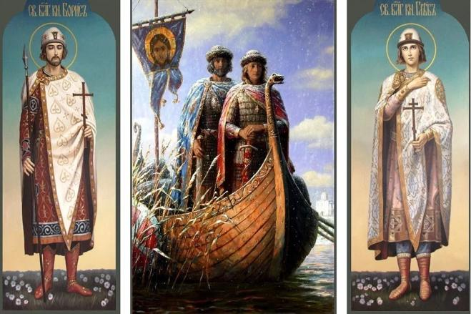
6 августа 2020 года (по старому календарю – 24 июля).
Этот день посвящен невинно убиенным угодникам Борису и Глебу.
В этот день Русская христианская церковь чтит память братьев Глеба, князя муромского и Бориса, князя ростовского, которые были подло убиты в 1015 году.

Slide 15
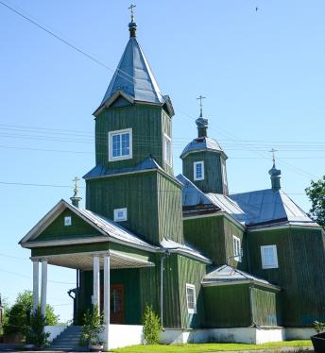
В этом году 140 лет отмечает Церковь в честь святых мучеников и равноапостольных князей-страстотерпцев Бориса и Глеба поселка Хиславичи построена в 1880 году.
Храм является уникальным памятником деревянного зодчества — объект исторического и культурного наследия федерального значения (Указ Президента РФ от 20.02.1995 г. № 176).
В архитектуре ощутимы традиции белорусского народного строительства XVIII века. Храм имеет трехъярусную колокольню. Колокольный ансамбль церкви состоит из 8 колоколов, во главе которого старинный благовест, отлитый в городе Вязьме.
.

Slide 16
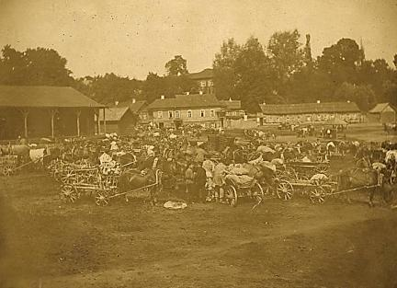
Торговому благополучию Хиславичей в XIX веке способствовала ярмарка, которая считалась одной из первых в Могилевской губернии и славилась своей оживленностью, количеством привозимых товаров и громадным стечением посетителей.
В местечке проходили две ярмарки, с небольшим интервалом между собой: Борисо-Глебская – начиналась 24 июля и заканчивалась 8 августа, вслед за ней открывалась Успенская – с 15 августа по 1 сентября. В 1834 году на торг Борисо-Глебской ярмарки было привезено товаров на сумму 613 тысяч рублей серебром, для сравнения в крупных городах губернии Климовичах и Чирикове – на одну тысячу рублей, местечке Шклов – 90 тысяч рублей, а в Смоленске – на 70 тысяч рублей серебром.

Slide 18
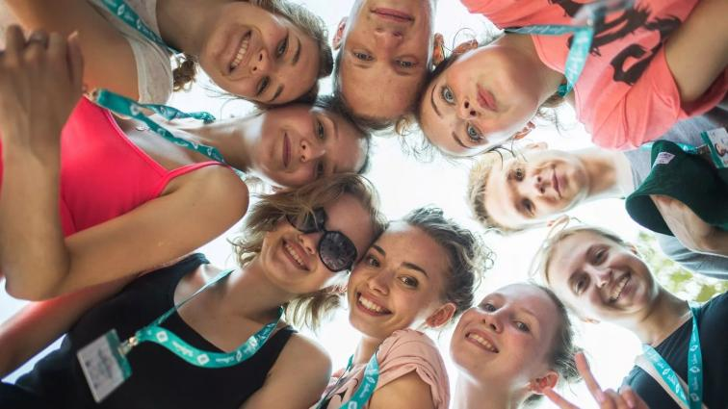
Международный день молодежи - 12 АВГУСТА
«Эх, если бы юность знала, а старость могла», - так справедливо гласит народная мудрость. Молодежь обладает огромным потенциалом и бесстрашием, так как ей не свойственны скептицизм и ирония, приходящие с опытом.
Международный день молодежи отмечается ежегодно 12 августа по всей планете. Он учрежден Генеральной Ассамблеей ООН 17 декабря 1999 г.

Slide 19
15 АВГУСТА

Slide 20
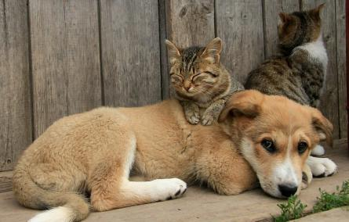
Всемирный день бездомных животных отмечается в третью субботу августа. В 2020 году он приходится на 15 августа. Событие было провозглашено в 1992 г.
Всемирный день бездомных животных отмечают по всей планете люди, неравнодушные к судьбе бродяжничающих братьев меньших. Он является скорее не праздником, а поводом для привлечения внимания общественности к проблемам бездомных питомцев. Инициатором установления этой даты является Международное общество прав животных.
Вопрос о снижении количества бездомных животных заслуживает отдельного внимания. В первую очередь, необходимо ответственно подходить к решению о выборе домашнего питомца. Как сказал
А. Сент-Экзюпери: «Мы в ответе за тех, кого приручили».
.

Slide 21
15 августа

Slide 22
15 августа отмечается такой интересный праздник как День рождения телефонного обращения «Алло».
Данному приветствию уже около 140 лет. Впервые его предложил использовать Томас Эдисон 15 августа 1877 года. По его мнению, приветствие «Hello» является лучшим из всех вариантов телефонного обращения, в чем он и пытался убедить президента телеграфной компании. Александр Белл (изобретатель телефона) предлагал в качестве обращения использовать слово «Ahoy» (приветственное обращение к прибывающим кораблям). Первый вариант прижился.
В русском исполнении обращение «Hello» превратилось в «Алло» и до настоящего времени остается наиболее популярным телефонным приветствием.
В некоторых странах имеются свои «визитные карточки»
телефонного разговора. Например, греки, снимая трубку,
произносят «Паракало» – «Пожалуйста (Прошу)». Итальянцы
начинают разговор со слова «Пронто» – «Готов слушать».
В Германии при ответе по телефону часто произносят
свою фамилию.
.

Slide 23
15 августа
21.06.1962-15.08.1990

Slide 24
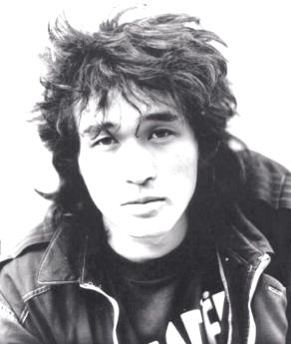
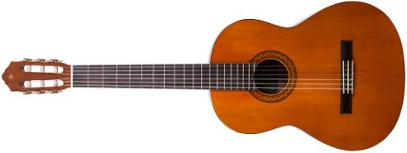
Вряд ли сегодня найдется человек, который не знаком с
творчеством группы «Кино» и ее легендарным исполнителем Виктором Цоем. Увы, жизнь столь талантливого музыканта оборвалась так спонтанно.
День памяти Виктора Цоя отмечают 15 августа, в годовщину его гибели в автомобильной катастрофе (15.08.1990 г.). В этот день многомиллионная аудитория поклонников творчества знаменитого советского рок-музыканта собирается в различных местах, связанных с его жизнью и творчеством, чтобы вспомнить своего кумира, исполняя его песни под гитару, а также зажечь
поминальные
свечи у памятной стены в его честь.
Со дня гибели талантливого исполнителя прошло
уже немало лет, однако интерес к его творчеству
не угасает, а слушательская аудитория постоянно
пополняется новыми поклонниками.

Slide 25
19 августа

Slide 26
Нательная рубаха в цветную полоску – составная деталь одежды российских моряков, идею которой затем переняли и военнослужащие других родов войск, использовалась на Руси еще в середине XVII века. Первоначально такая расцветка была выбрана потому, что позволяла различать матросов при манипуляции с парусами.
В начале XVIII столетия за ношение тельняшки строго наказывали (считали неуставной формой одежды в связи с разнобоем покроев, цветов и полос). Отношение к ней изменилось лишь во второй половине XIX века.
Днем рождения тельняшки принято считать 19 августа 1874 года. Именно в этот день императором Александром ІІ был издан указ о введении новой формы одежды русского моряка. Благодаря князю Константину Романову, который и предложил вернуть на флот тельняшку, заменив цветные полосы на темно-синие (в цвет Андреевского флага), она снова вошла в обмундирование моряков и стала «рубахой для нижних чинов кораблей и флотских экипажей».

Slide 28
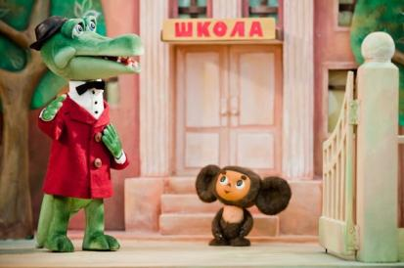
День рождения Чебурашки отмечается 20 августа.
Праздник возник в 2005 году, когда на очередной благотворительной акции для детей-сирот детский писатель-сказочник Э.Успенский назвал эту дату днем рождения своего персонажа.
Маленький экзотический зверек с большими ушами – это сказочное отражение ребенка. С одной стороны, он – нуждающийся в защите и опеке взрослого товарища (крокодил Гена), а с другой – это детская мудрость и непосредственность. Свою популярность Чебурашка приобрел в 1968 году, после экранизации книги «Крокодил Гена и его друзья».
В 2004 и 2006 гг. он стал талисманом Олимпийской сборной России, благодаря чему приобрел известность и популярность во всем мире, особенно в Японии, где еще в 2001 году вышел аналогичный мультфильм.

Slide 30
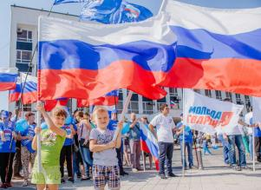
22 августа - День Государственного флага Российской Федерации .
Флагом называют полотно прямоугольной формы, на которое нанесена в установленных пропорциях специальная расцветка. Штандарт России состоит из трёх полос: белого, синего и красного цвета. Он принадлежит, наряду с гербом в виде двуглавого орла, к числу официальных символов страны. Ему посвящён праздник.
День российского флага берёт начало со времен так называемого августовского путча. В Москве 22.08.1991 года над так называемым Белым домом (здание правительства) подняли триколор, на смену красному советскому флагу. В этот день приняли постановление Верховного Совета РСФСР о штандарте РСФСР. Во время митингов против строя СССР данный стяг был у множества участников событий. Некоторые из них тогда погибли, и вскоре провели памятное шествие с большим полотном в белых, синих и красных цветах. Через 3 года был издан указ президентом Б. Ельциным, который предписывал 22 августа отмечать День Государственного флага России.

Slide 31
22 АВГУСТА

Slide 32
.

Slide 33
23 АВГУСТА

Slide 34
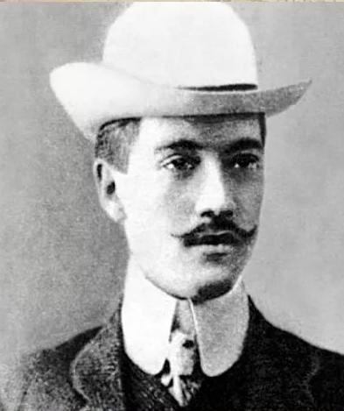
.

Slide 35
95

Slide 36
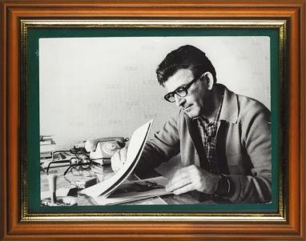
28 августа
95 лет со дня рождения
Аркадия Натановича
Стругацкого
(1925-1991)

Slide 37
95

Slide 38
28 августа 95 лет со ДНЯ РОЖДЕНИЯ

Slide 39
95

